Slide 1

CHÀO MỪNG QUÝ THẦY CÔ
VỀ DỰ GIỜ THĂM LỚP
KHOA HỌC LỚP 4
Bài 16: Động Vật cần gì để sống ( Tiết 2)
Giáo viên: Nguyễn Thị Bích Liên
Năm sinh: 1997
Đơn vị công tác: Trường Tiểu học Hòa Nghĩa

Slide 2
TRÒ CHƠI: AI NHANH AI ĐÚNG

Slide 3
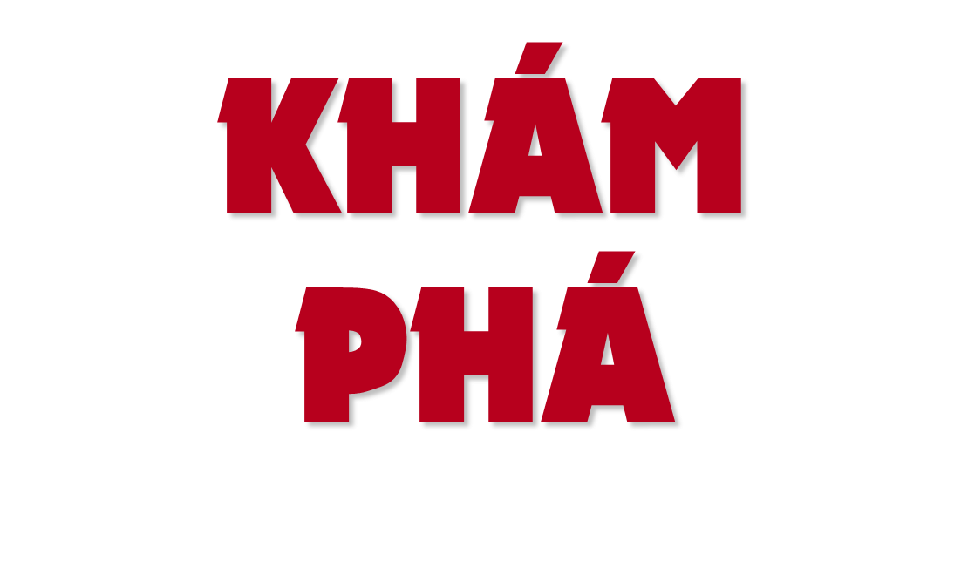

Slide 4

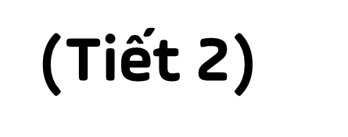

Slide 5

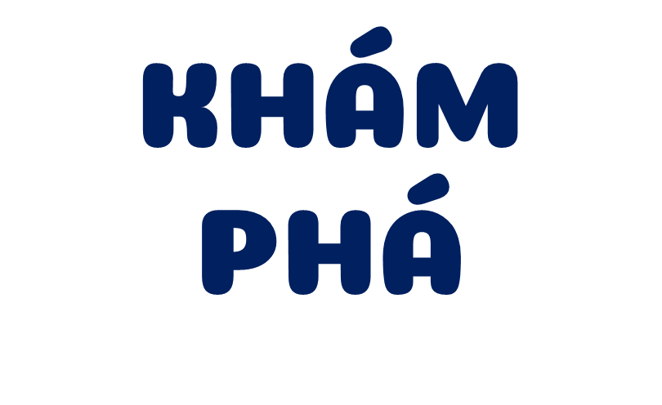

Slide 6
Hoạt động 1: Thức ăn của động vật

Slide 7
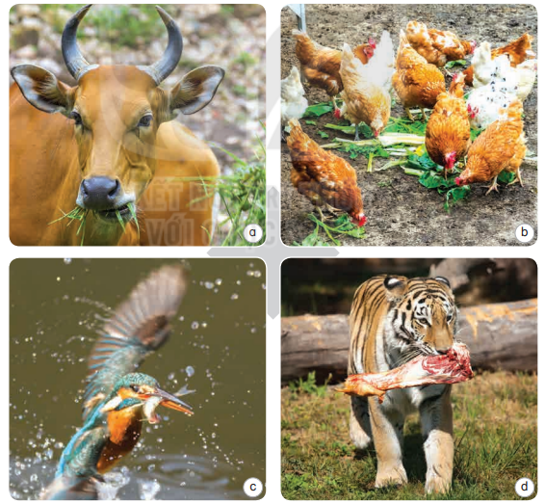
1. Quan sát hình 4, trả lời câu hỏi:
- Các con vật trong hình đang sử dụng những thức ăn nào?
- Thức ăn đó từ thực vật hay động vật?

Slide 8
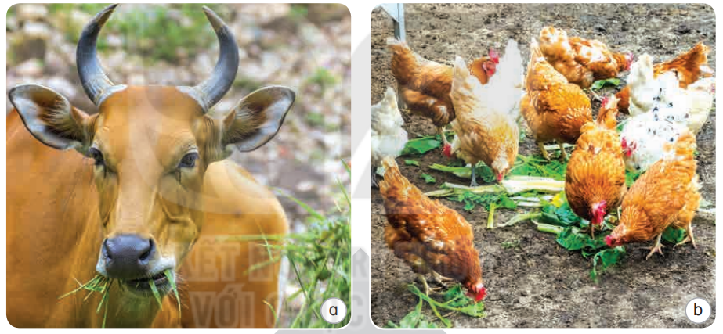
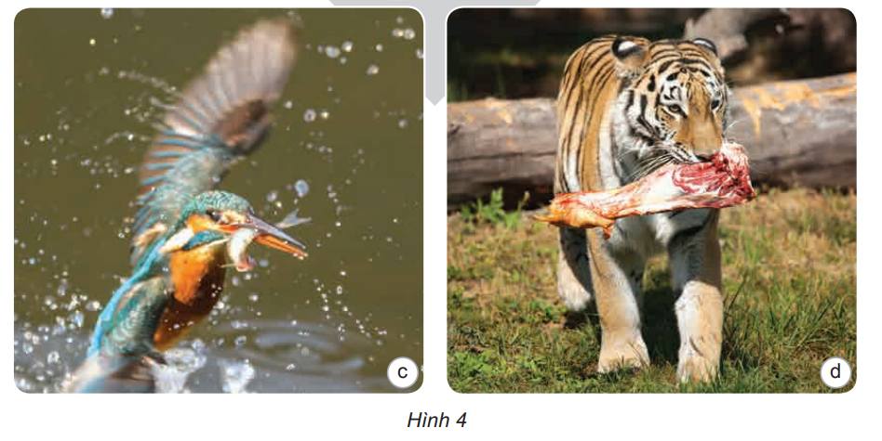
1. Quan sát hình 4, trả lời câu hỏi:
- Các con vật trong hình đang sử dụng những thức ăn nào?
- Thức ăn đó từ thực vật hay động vật?
Notes:
Thiết kế: Hương Thảo – Zalo 0972.115.126. Các nick khác đều là giả mạo, ăn cắp chất xám.
Facebook: https://www.facebook.com/huongthaoGADT

Slide 9

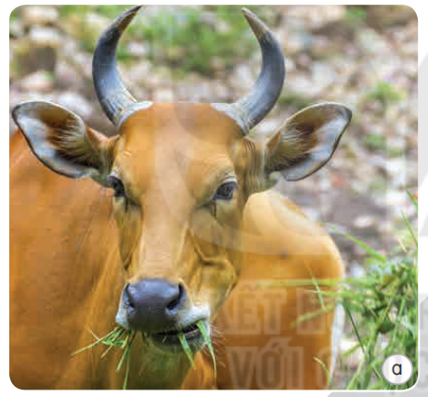
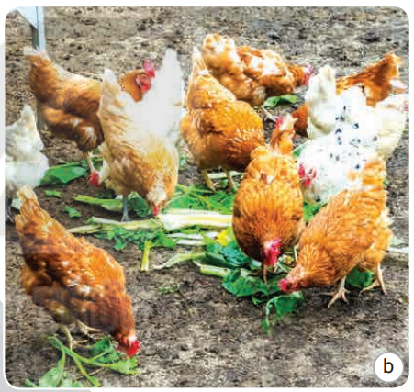
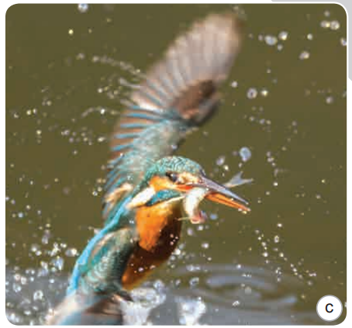
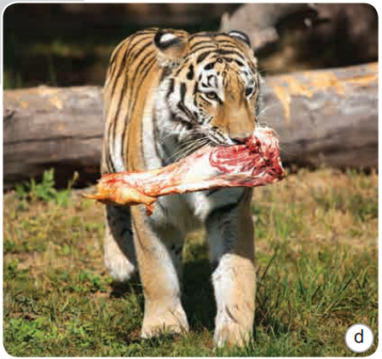

Slide 10
ĐỘNG VẬT
Động vật ăn thực vật
Động vật ăn động vật
Động vật ăn cả thực vật và động vật

Slide 11

Có những động vật sử dụng thức ăn là động vật hoặc thực vật. Có những động vật sử dụng cả thức ăn là động vật và thực vật

Slide 12
Hoạt động 2: Nêu tên con vật và thức ăn của chúng

Slide 13
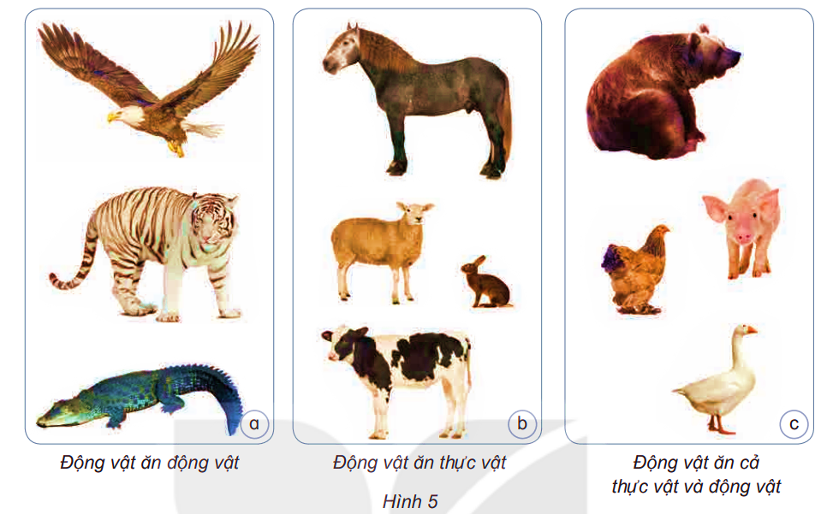
2. Nêu tên các con vật trong hình 5 và thức ăn của chúng.

Slide 14
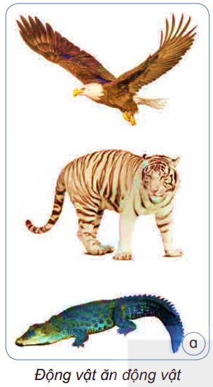
Thức ăn của đại bàng, hổ, cá sấu là thịt

Slide 15
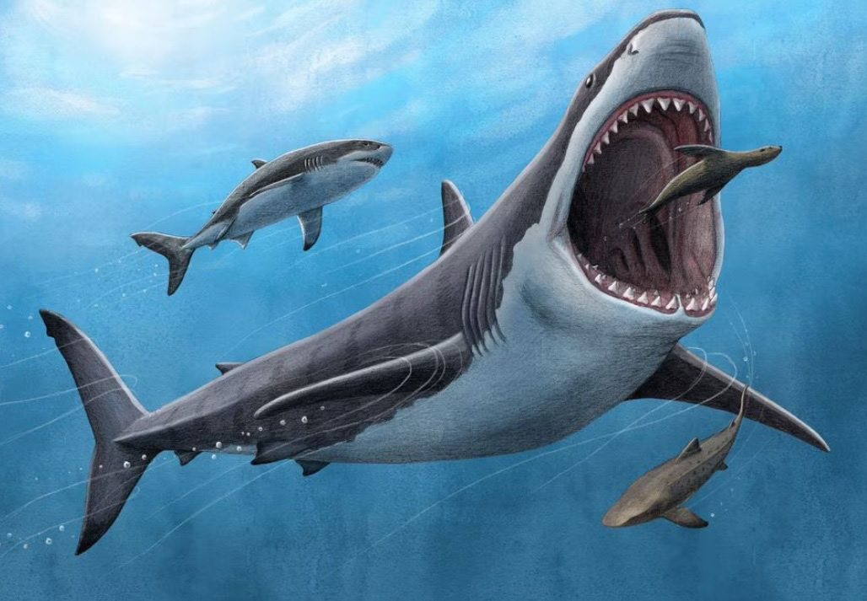
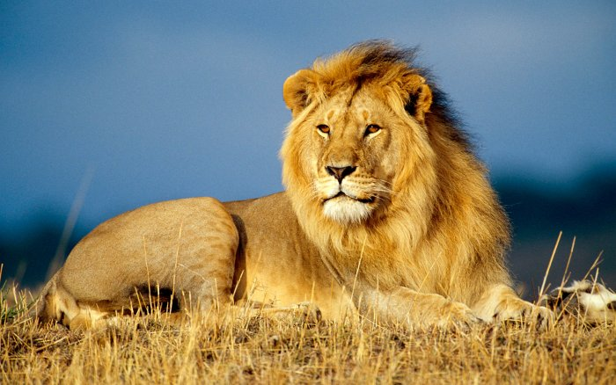
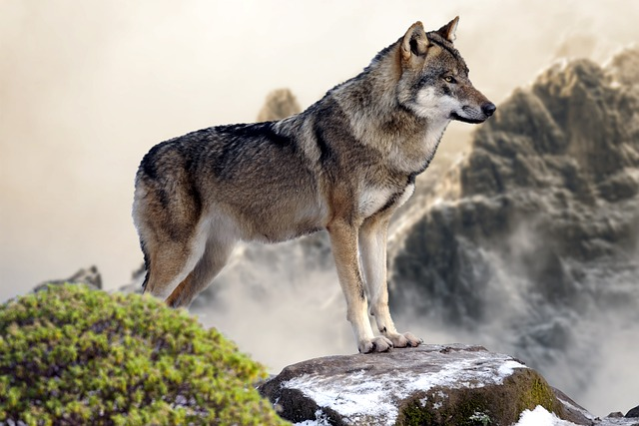
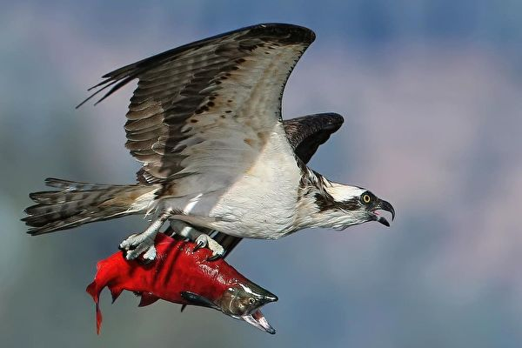
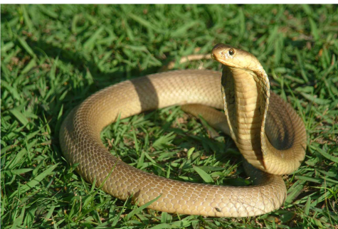
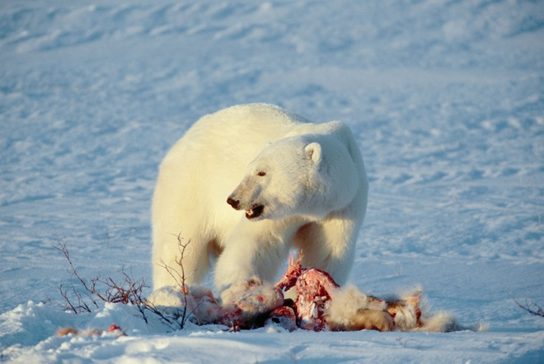
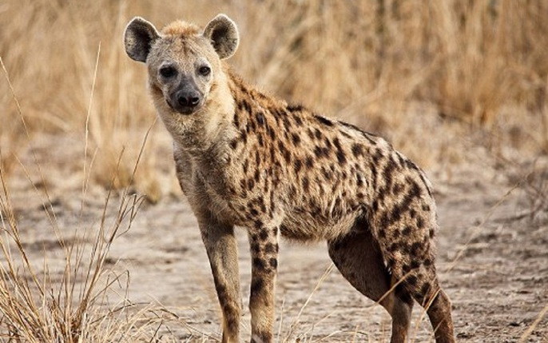
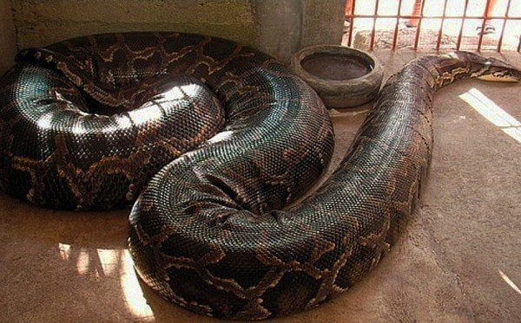
Cá mập
Sư tử
Chó sói
Chim ưng
Rắn
Gấu
Linh cẩu
trăn

Slide 16
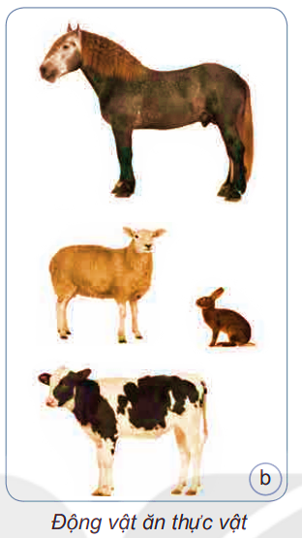
Thức ăn của ngựa, cừu, thỏ, bò là cỏ

Slide 17
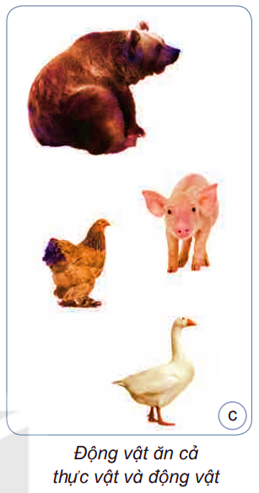
Thức ăn của gấu, gà, lợn, vịt là rau, cá, tôm..

Slide 18
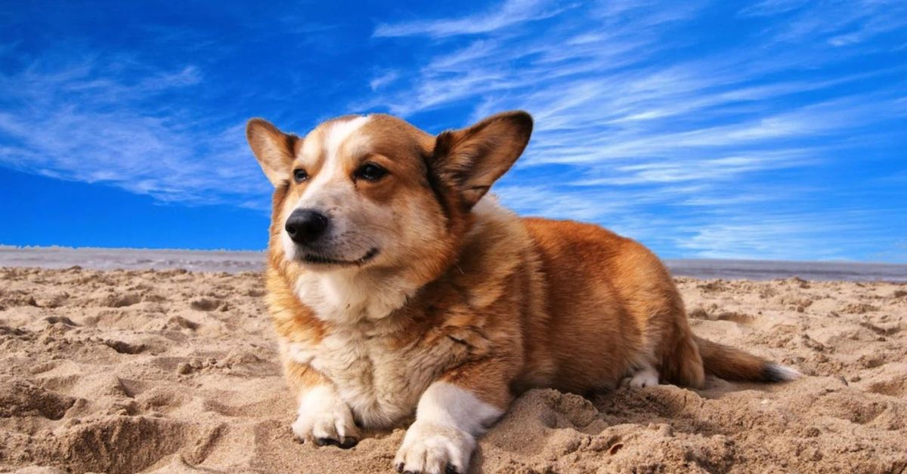
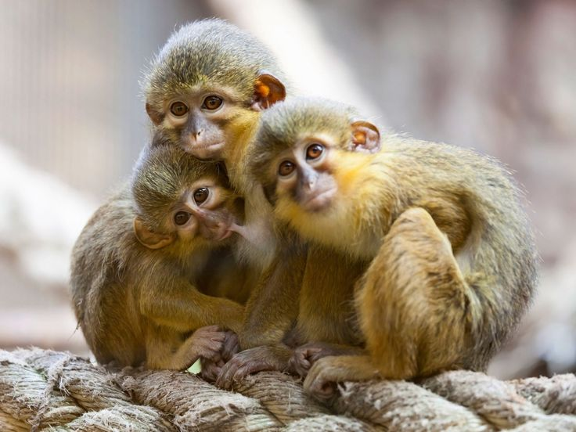
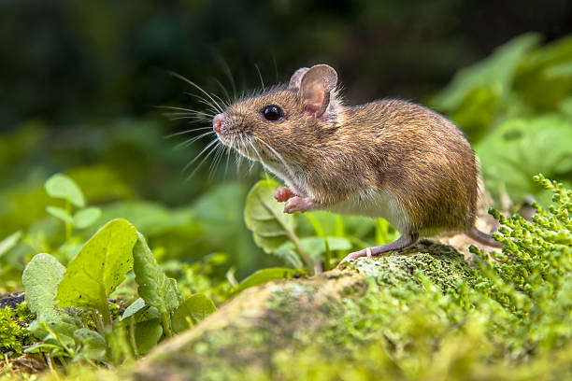
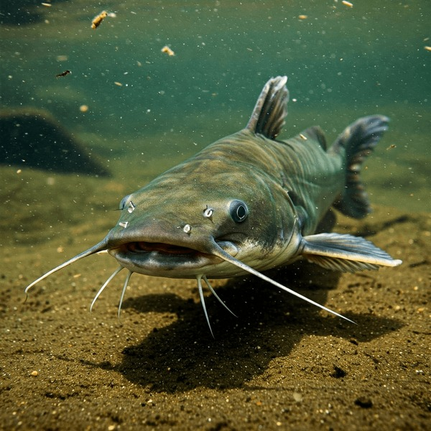
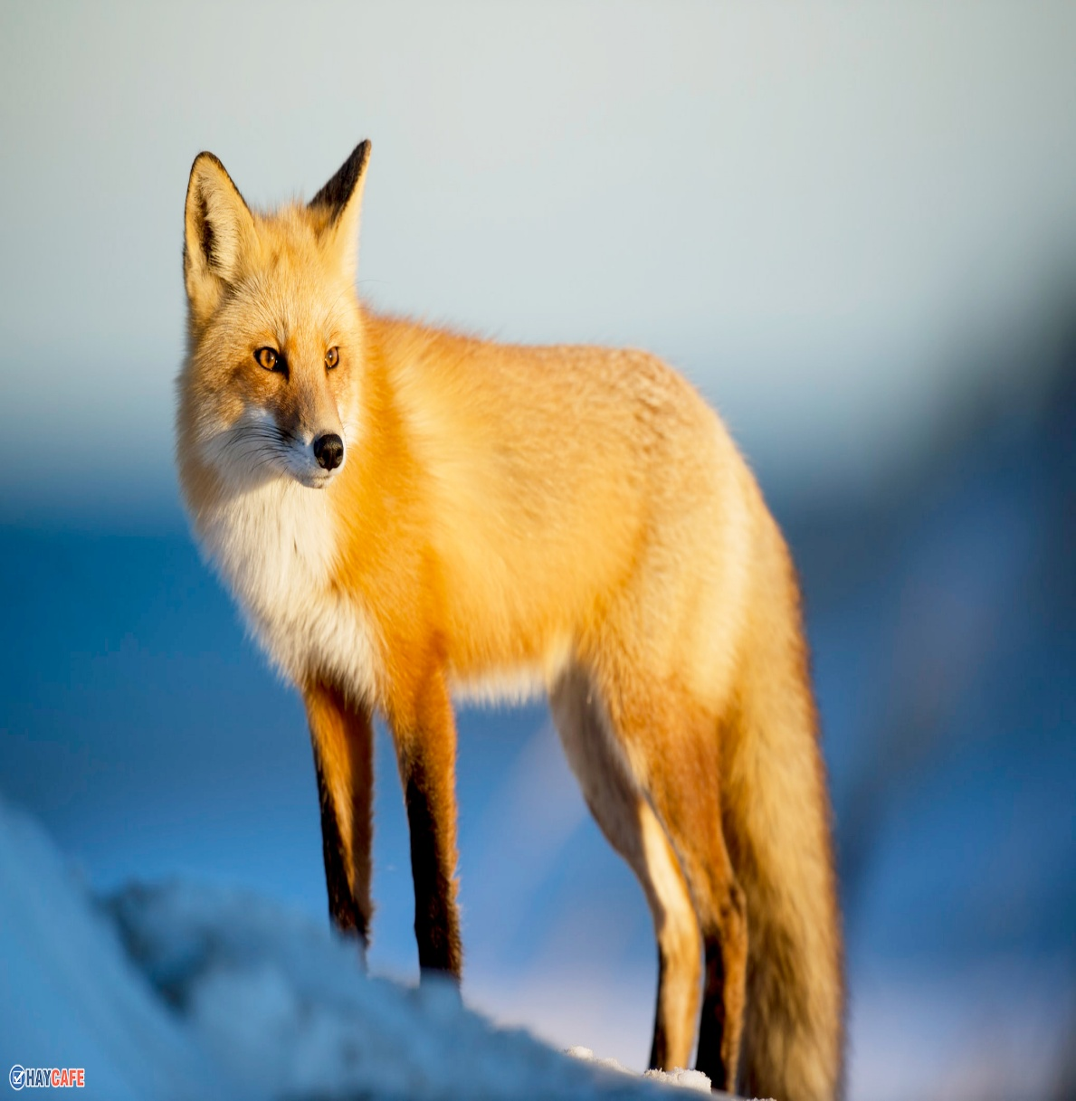
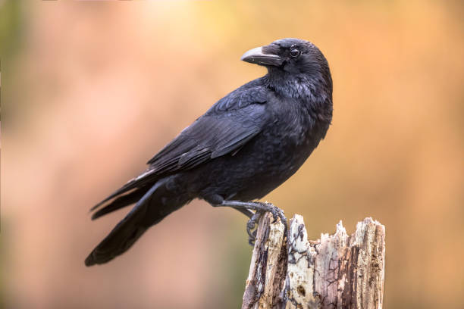
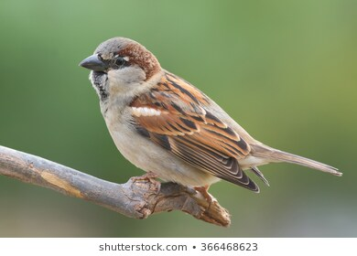
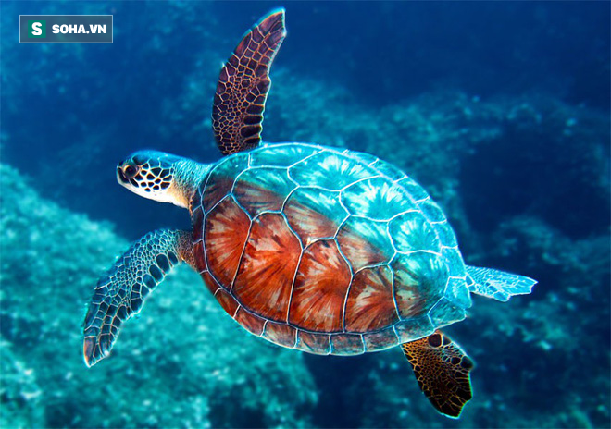
Chó
Khỉ
Chuột
Cá trê
Cáo
Quạ
Chim sẻ
rùa

Slide 19
động vật ăn cỏ
chúng chỉ ăn các loại thực vật như cỏ, lá, thân cây hay củ quả – ví dụ như bò, trâu, voi, thỏ.
động vật ăn thịt
đây là những loài chuyên săn và ăn thịt các con vật khác, như hổ, sư tử hoặc đại bàng.
ĐỘNG VẬT
động vật ăn tạp
nhóm này có thể ăn cả thực vật lẫn động vật, chẳng hạn như gấu, lợn hay gà.

Slide 20
Động vật không tự tổng hợp được các chất dinh dưỡng như thực vật, phải sử dụng thức ăn từ thực vật và động vật khác để sống và phát triển.

Slide 21
VẬN DỤNG

Slide 22
Ở nhà các em hay cho vật nuôi như chó mèo ăn những thức ăn tổng hợp. Vậy thức ăn đó là động vật hay thực vật?

Slide 23
Các nhà nghiên cứu đã phối trộn thức ăn có nguồn gốc thực vật và thức ăn có nguồn gốc động vật để tạo các loại thức ăn tổng hợp cho vật nuôi. Chúng ta không thấy rõ đó là thức ăn thực vật hay động vật trong thức ăn tổng hợp, nhưng thành phần thức ăn của chúng thường được chế tạo từ các nguồn đó.

Slide 24
Thi nói các con vật mà mình biết và thức ăn của chúng.

